Slide 1
基于机器学习的合金材料 性能预测
上海大学 刘悦、施思齐
2017年12月29日

Slide 2
内容索引
1.整体工作计划
2.目前工作
文献精读与数据采集
3.工作展望
算法研究与设计
平台建设

Slide 3
内容索引
1.整体工作计划
2.目前工作
文献精读与数据采集
3.工作展望
算法研究与设计
平台建设

Slide 4
进度计划表
年度 | 任务 | 考核指标 | 成果形式
2017年7月-2018年6月 | 收集与存储已有镍基单晶高温合金材料计算数据；开发主动学习的多层级交互式特征选择方法，定性定量分析各种因素对性能的影响程度 | 实践机器学习及数据挖掘方法，为提取“数据关联”规律作准备 | 提出一份提取已知单晶高温合金中的数据关联规律的初步报告
2018年1月-2019年6月 | 使用机器学习方法挖掘高温合金数据，根据不同的学习目标自适应地构造出多种学习器混合预测模型，提高对性能的预测精度。 | 开展以机器学习及数据挖掘为重点的数据关联分析 | 提出相关数据分析软件
2019年7月-2020年6月 | 基于数据关联分析计算，提取规律构建高通量并发式计算数据分析与管理软件 | 重点为发展机器学习及数据挖掘方法提出数据关联规律 | 研究报告及计算软件
2020年1月-2020年12月 | 研究基于规则抽取的可解释性方法，将机器学习学到的结果转为易于理解的if-then-else规则，提高预测方法的可解释性 | 发展机器学习方法用于解析关联分析 | 研究报告或论文
任务完成情况：
镍基单晶高温合金蠕变数据和49篇文献数据的搜集工作基本已完成
对王院士49篇文献进行了大致的分类，并找出了文献中出现过的性能描述因子
完成了王院士49篇文献与蠕变性能预测的初步结合
基于主动学习的多层级交互式特征分析算法和机器学习基本算法库已实现
数据挖掘和机器学习方法在镍基单晶高温合金蠕变性能预测方面的工作中已经做了初步的探索工作

Slide 5

整体工作计划
高温合金机器学习平台
平台服务
数据管理
传统B/S架构
高通量并发式计算平台
用户管理
安全管理
搜索引擎
数据上传
算法分析
可视化分析
规则抽取
...
计算数据
...
基础数据管理
权限管理
存储安全
如何进一步挖掘已收集的高温合金数据和蠕变数据中有用的信息？
蠕变数据的描述因子（属性）较少，是否可以通过第一性原理计算或其他方法计算出更多的属性？
王院士49篇文献和蠕变数据如何进行有效结合？
基本算法库
第三方算法库
算
法
库
分类
回归
聚类
Kmeans
层次聚类
Som
FCM
关联规则
Apriori
FP-growth
Eclat
...
Spark机器学习库
用户上传算法包
数据
质量管理
SVM
Logistic
Lasso
Ridage
...
注册管理
权限控制
kNN
决策树
贝叶斯
用户信息管理
应用层
数据加密
数据
权限管理
数据预处理
数据分析
操作日志管理
隐私保护
数据存储
关系型数据库
非关系型数据库
分布式文件系统HDFS
数据采集
49篇文献数据
蠕变性能数据
扩散数据
...
Notes:
整体工作计划框架图
5个主要部分，数据采集、数据存储、应用层、算法库、平台服务

Slide 6
内容索引
1.整体工作计划
2.目前工作
文献精读与数据采集
3.工作展望
算法研究与设计
平台建设

Slide 7
工作一：文献精读和数据采集
研究内容和结论
原子占位与分配(7篇）
数据
镍基单晶高温合金
研究内容和结论
力学性能(12篇)
数据
王院士49篇文献
研究内容和结论
原子扩散(3篇)
数据
研究内容和结论
实验数据和计算数据
错配位错(17篇）
数据
研究内容和结论
结构和界面(10篇)
数据
Notes:
Re、Ru元素更加倾向于占据Ni原子的位置；Re、Ru元素的掺杂对Mo元素的分配行为没有影响；Re元素的掺杂对W元素的分配行为有影响，使得W元素向γ′相偏析而不再向γ相中偏析，减少强化元素在γ相中的分布，从而尽可能的避免了强化元素在γ相中的过饱和，减少了TCP有害相析出的可能性。而Ru的掺杂并没有影响W的分配行为"

Slide 8
工作一：文献精读和数据采集
研究内容和结论
原子占位与分配(7篇）
数据
镍基单晶高温合金
研究内容和结论
力学性能(12篇)
数据
王院士49篇文献
研究内容和结论
原子扩散(3篇)
数据
研究内容和结论
实验数据和计算数据
错配位错(17篇）
数据
研究内容和结论
结构和界面(10篇)
数据
Notes:
Re、Ru元素更加倾向于占据Ni原子的位置；Re、Ru元素的掺杂对Mo元素的分配行为没有影响；Re元素的掺杂对W元素的分配行为有影响，使得W元素向γ′相偏析而不再向γ相中偏析，减少强化元素在γ相中的分布，从而尽可能的避免了强化元素在γ相中的过饱和，减少了TCP有害相析出的可能性。而Ru的掺杂并没有影响W的分配行为"

Slide 9
原子占位与分配（7篇）
文献题目 | 研究内容 | 研究结论
《Site preference and alloying effect of platinum group metals in γ’-Ni3Al》(2004) | 研究掺杂Mo、Rh、Ru...等铂族金属元素后在γ’-Ni3Al相中的择优占位情况 | Mo优先占据Al原子位置的倾向,Os有占据Ni位置的微弱倾向，其他的铂族金属元素都表现出优先占据Ni位置的倾向。
《A first-principles survey of the partitioning behaviors of alloying elementson γ/γ′interface》(2008) | 研究掺杂Re、Co、Cr元素在γ/γ’相界面上的分配行为以及Ru和Ir元素对这三种合金元素分配行为的影响 | 掺杂Re、Co、Cr元素后，它们都倾向分配于γ相中，再掺杂Ru元素或Ir元素，能抑制Re(Co，Cr)元素在γ相的偏析行为
《Investigation of the elemental partitioning behaviour and site...》 (2016) | 研究掺杂Co、Ru、Cr合金元素在三元镍基单晶高温合金中分配行为以及三种合金元素在γ’-Ni3Al相中的择优占位情况 | Co,Ru,Cr元素在Ni-Al-X单晶高温合金中都倾向于向γ相中分配,但Cr的分配行为倾向不如Co和Ru元素强，Ru、Cr元素在三元单晶高温合金γ'相中有优先占据Al原子位置的倾向,Co元素有占据Al或Ni原子位置的倾向
《The alloying mechanisms of Re, Ru in the quaternary Ni-based ...2008》 | 研究掺杂Re、Ru在γ/γ′相界面上的择优占位情况和Re、Ru对W、Mo元素在γ、γ’相中分配行为的影响 | Re、Ru元素更加倾向于占据Ni原子的位置，Re、Ru元素的掺杂对Mo元素的分配行为没有影响；Re元素的掺杂对W的分配行为有影响，而Ru的掺元素杂并没有影响W的分配行为
《Synergistic effect of rhenium and ruthenium in nickel-based single-crystal superalloys(2014)》 .... | 研究Re、Ru元素在Ni-Al-Re和Ni-Al-Re-Ru镍基单晶高温合金中的协同效应 | 合金元素Re明显地偏析到Ni-Al-Re合金中的树枝状核心中,通过在Ni-Al-Re-Ru合金中添加Ru元素,Re元素的偏析作用变得更强
Notes:
Re、Ru元素更加倾向于占据Ni原子的位置；Re、Ru元素的掺杂对Mo元素的分配行为没有影响；Re元素的掺杂对W元素的分配行为有影响，使得W元素向γ′相偏析而不再向γ相中偏析，减少强化元素在γ相中的分布，从而尽可能的避免了强化元素在γ相中的过饱和，减少了TCP有害相析出的可能性。而Ru的掺杂并没有影响W的分配行为"

Slide 10
原子占位与相分配（7篇）
文献题目 | 研究内容 | 研究结论
《First-Principles Study of the Electronic Properties of γ/γ′ Interface in Ni Based Superalloys》(2005) | 研究掺杂H、B、C元素的γ/γ′ 相界面的电子性能 | 在γ‘析出物附近形成的错配位错网的网格边长仅取决于γ和γ’相的晶格参数以及γ/γ‘相界面取向，而与立方形γ’沉淀物的尺寸和数量无关。
《Energetics and electronic structure of Re and Ta in the γ′ phase of Ni-based superalloys》(2001) | 研究在γ′相中掺杂Re、Ta元素后对体系能量和电子结构的影响 | 添加的Re(Ta)元素在γ'相中更加倾向于占据Al原子的位置。Re(Ta)占据Al和Ni位置倾向的机制是不同的。当Re(Ta)元素占据Al原子位置时, 体系的结合能下降了2.25eV(4.04eV）,而且没有导致明显的局部晶格畸变.然而当占据Ni原子位置时,体系的结合能只是小幅度下降了0.68eV(1.11eV),而且局部晶格畸变较大."
Notes:
Re、Ru元素更加倾向于占据Ni原子的位置；Re、Ru元素的掺杂对Mo元素的分配行为没有影响；Re元素的掺杂对W元素的分配行为有影响，使得W元素向γ′相偏析而不再向γ相中偏析，减少强化元素在γ相中的分布，从而尽可能的避免了强化元素在γ相中的过饱和，减少了TCP有害相析出的可能性。而Ru的掺杂并没有影响W的分配行为"

Slide 11
工作一：文献精读和数据采集
研究内容和结论
原子占位与分配(7篇）
数据
镍基单晶高温合金
研究内容和结论
力学性能(12篇)
数据
王院士49篇文献
研究内容和结论
原子扩散(3篇)
数据
研究内容和结论
实验数据和计算数据
错配位错(17篇）
数据
研究内容和结论
结构和界面(10篇)
数据
Notes:
Re、Ru元素更加倾向于占据Ni原子的位置；Re、Ru元素的掺杂对Mo元素的分配行为没有影响；Re元素的掺杂对W元素的分配行为有影响，使得W元素向γ′相偏析而不再向γ相中偏析，减少强化元素在γ相中的分布，从而尽可能的避免了强化元素在γ相中的过饱和，减少了TCP有害相析出的可能性。而Ru的掺杂并没有影响W的分配行为"

Slide 12
力学性能(12篇)
文献题目 | 研究内容 | 研究结论
《Influence of the alloying element Re on the ideal tensile and shear strength of γ‘-Ni3Al》(2009) | 研究Re元素对γ‘-Ni3Al的理想拉伸和剪切强度的影响 | Re元素的添加极大程度上提高了γ'-Ni3Al的拉伸和剪切强度,并且与Re元素在γ'相的浓度有关
《A comparison of the ideal strength between L1₂Co3(Al,W)and Ni3Al...》(2009) | 比较L12Co3(Al,W)and Ni3Al在相同剪切和拉伸应力条件下的理想拉伸强度 | 金属间化合物Co3(Al,W)相对于Ni3Al,有更大的弹性模量,更高的拉伸强度和剪切强度但延展性不如Ni3Al好
《Density functional theory study of the thermodynamic and elastic properties of Ni-based superalloys》(2015) | 研究镍基单晶高温合金的热力学性质以及合金元素Re、Ru、Ta、W、Mo、Cr、Co等对其弹性性能的影响 | Re、Ru、Ta、W、Mo、Cr、Co的掺杂可以有效地调节γ-Ni和γ′-Ni3Al两相之间的晶格错配度.Cr是抑制晶格错配的非常重要的元素，从而能够提高合金的抗蠕变性.
《Effect of alloying elements on the elastic properties of γ-Ni and γ′-Ni3Al from first-principles calculations》(2010) | 研究合金元素Ta、Mo、W、Cr...对γ-Ni 和 γ′-Ni3Al相弹性性能的影响 | Ta,Mo,W,Cr,Re,Ru,Co,Ir都减少了γ相和γ'相之间的晶格失配.而除Co之外的所有合金元素都略微增加了γ'-Ni3Al相的模量,使得两相的脆性增强.
《Effect of alloying elements on the ideal strength and charge redistribution of γ‘-Ni3Al: a first-principles study of tensile deformation》(2016) | 研究合金元素Ta、W、Re、Mo、Co对γ′-Ni3Al相在不同方向上([001],[110],[111])拉伸强度的影响 | 掺杂Ta，W，Re，Mo和Co元素略微增加沿[001]方向的理想拉伸强度,沿[111]张力方向下理想拉伸强度减少.然而沿[110]方向的理想拉伸强度都提高了.
Notes:
当温度T≥（0.3~0.5）Tm时，材料在恒定载荷的持续作用下，发生与时间相关的塑性变形。实际上是因为在高温下原子热运动加剧，使位错从障碍中解放出来从而引起蠕变。水丽等在对一种镍基单晶合金的拉伸蠕变特征进行分析时发现，在980~1020℃、200~280MPa条件下蠕变曲线均由初始、稳态及加速蠕变阶段组成；在拉伸蠕变期间γ′强化相由初始的立方体形态演化为与应力轴垂直的N-型筏形状；初始阶段位错在基体的八面体滑移系中运动；稳态阶段不同柏氏矢量的位错相遇，发生反应形成位错网；蠕变末期，应力集中致使大量位错在位错网破损处切入筏状γ′相是合金发生蠕变断裂的主要原因。李楠等在研究热处理对一种镍基单晶高温合金高温蠕变性能的影响时发现，尺寸为0.4μm左右、规则排列的立方γ′相具有较好的高温蠕变性能，而较小的γ′相和较大的γ′相均不利于合金在高温下的蠕变性能，二次时效处理对提高合金高温蠕变强度的作用不大，筏形组织的完善程度影响合金高温下的蠕变性能，二次γ′相不利于提高合金高温蠕变性能

Slide 13
力学性能(12篇)
文献题目 | 研究内容 | 研究结论
《Influence of alloying elements upon the theoretical tensile strength of Ni-based model superalloy: γ-Ni/γ‘-Ni3Al multilayer》(2016) | 研究合金元素Re、Ru、Cr、Mo等对: γ-Ni/γ‘-Ni3Al多层结构的理想拉伸强度的影响. | 临界应变比纯γ’-Ni3Al相低38％,但镍基高温合金的拉伸强度比γ’-Ni3Al相高约1GPa.除了Ta元素,在γ-Ni/γ’-Ni3Al界面的Al位点上掺杂其他合金元素显着提高了γ-Ni/γ’-Ni3Al多层的理论拉伸强度(> 7％）或临界应变(> 10％).
《The effect of the alloying element on the temparature dependent ideal shear strength of γ‘-Ni3Al 》(2016) | 研究合金元素Re、Ru、Cr、Mo等对γ‘-Ni3Al 相温度依赖的理想剪切强度的影响 | 对于{111}[11-2]滑移体系，发现除了Co之外的所有合金元素(Re、Ru、Mo、Cr、Co、W、Ta)都可以在一定温度下改善γ’-Ni3Al的温度依赖的理想剪切强度sIS.在这些元素中，Re是最有效的元素，并且发现掺杂少量的Re（≥3at％）在0K时将sIS提高了23.5％,W和Mo将sIS提高了20.2％和18.1％.对于{111}[-110]滑移体系,只有Re增加了γ’-Ni3Al的sIS,而其他掺杂剂降低了系统在0K时的理想剪切强度."
《Influence of alloying elements on the elastic properties of ternary and quaternary Ni-base superalloys》 (2009) | 研究合金元素Re、Ru、Cr、Mo等对三元和四元镍基单晶合金弹性性能的影响 | 合金元素Co、Cr、Ta、Re、Ru都可以增加弹性模量.Re元素被发现在增加三元合金的弹性模量方面是最有效的.在四元合金中,Ni-Al-Re-Ru体系具有最大的模量.
Notes:
当温度T≥（0.3~0.5）Tm时，材料在恒定载荷的持续作用下，发生与时间相关的塑性变形。实际上是因为在高温下原子热运动加剧，使位错从障碍中解放出来从而引起蠕变。水丽等在对一种镍基单晶合金的拉伸蠕变特征进行分析时发现，在980~1020℃、200~280MPa条件下蠕变曲线均由初始、稳态及加速蠕变阶段组成；在拉伸蠕变期间γ′强化相由初始的立方体形态演化为与应力轴垂直的N-型筏形状；初始阶段位错在基体的八面体滑移系中运动；稳态阶段不同柏氏矢量的位错相遇，发生反应形成位错网；蠕变末期，应力集中致使大量位错在位错网破损处切入筏状γ′相是合金发生蠕变断裂的主要原因。李楠等在研究热处理对一种镍基单晶高温合金高温蠕变性能的影响时发现，尺寸为0.4μm左右、规则排列的立方γ′相具有较好的高温蠕变性能，而较小的γ′相和较大的γ′相均不利于合金在高温下的蠕变性能，二次时效处理对提高合金高温蠕变强度的作用不大，筏形组织的完善程度影响合金高温下的蠕变性能，二次γ′相不利于提高合金高温蠕变性能

Slide 14
工作一：文献精读和数据采集
研究内容和结论
原子占位与分配(7篇）
数据
镍基单晶高温合金
研究内容和结论
力学性能(12篇)
数据
王院士49篇文献
研究内容和结论
原子扩散(3篇)
数据
研究内容和结论
实验数据和计算数据
错配位错(17篇）
数据
研究内容和结论
结构和界面(10篇)
数据
Notes:
Re、Ru元素更加倾向于占据Ni原子的位置；Re、Ru元素的掺杂对Mo元素的分配行为没有影响；Re元素的掺杂对W元素的分配行为有影响，使得W元素向γ′相偏析而不再向γ相中偏析，减少强化元素在γ相中的分布，从而尽可能的避免了强化元素在γ相中的过饱和，减少了TCP有害相析出的可能性。而Ru的掺杂并没有影响W的分配行为"

Slide 15
原子扩散(3篇)
文献题目 | 研究内容 | 研究结论
《First principles study of the diffusional phenomena across the clean and Re-doped γ-Ni/γ’-Ni3Al interface of Ni-based single crystal superalloy》(2016) | 研究镍基单晶高温合金中Ni和Al原子在γ-Ni/γ’-Ni3Al 相界面上的扩散过程 | Ni在γ'相中的扩散是通过交换Ni原子和Ni位置的相邻空位而发生，并且在大多数镍-亚晶格中,γ'相中的Al原子最有可能作为反位点原子而扩散.在γ/γ’两相中扩散的Al原子的空位形成能和迁移能的大小都低于Ni原子，这可能与电子结构和原子尺寸有关.
《Diffusion inNi-Based SingleCrystal Superalloyswith Density Functional Theory and KineticMonte Carlo Method》(2016) | 研究Ni基高温合金中的各原子扩散行为 | 添加的Re原子能够限制原子扩散的能力,并影响合金中其它原子的扩散系数, 固体和高温合金中的原子扩散过程对原子质量和温度的依赖性较强,温度是固体中原子扩散的关键因素,并且原子的扩散系数的值随着温度的升高而明显增加.
《First-principles study of vacancy formation and migration in clean and Re-doped γ’-Ni3Al》 (2009) | 研究纯γ’-Ni3Al相界面和掺杂Re后的γ’-Ni3Al相界面的空位形成能和迁移能 | 掺杂的Re原子可以抑制Ni空位的形成,但有助于形成Al空位,同时也可以抑制邻近空位的迁移.掺杂的Re原子占据Al位点上时的是稳定的,而占据Ni位点上的Re原子可以在由Ni空位介导的Ni-亚晶格内扩散.
Notes:
当温度T≥（0.3~0.5）Tm时，材料在恒定载荷的持续作用下，发生与时间相关的塑性变形。实际上是因为在高温下原子热运动加剧，使位错从障碍中解放出来从而引起蠕变。水丽等在对一种镍基单晶合金的拉伸蠕变特征进行分析时发现，在980~1020℃、200~280MPa条件下蠕变曲线均由初始、稳态及加速蠕变阶段组成；在拉伸蠕变期间γ′强化相由初始的立方体形态演化为与应力轴垂直的N-型筏形状；初始阶段位错在基体的八面体滑移系中运动；稳态阶段不同柏氏矢量的位错相遇，发生反应形成位错网；蠕变末期，应力集中致使大量位错在位错网破损处切入筏状γ′相是合金发生蠕变断裂的主要原因。李楠等在研究热处理对一种镍基单晶高温合金高温蠕变性能的影响时发现，尺寸为0.4μm左右、规则排列的立方γ′相具有较好的高温蠕变性能，而较小的γ′相和较大的γ′相均不利于合金在高温下的蠕变性能，二次时效处理对提高合金高温蠕变强度的作用不大，筏形组织的完善程度影响合金高温下的蠕变性能，二次γ′相不利于提高合金高温蠕变性能

Slide 16
工作一：文献精读和数据采集
研究内容和结论
原子占位与分配(7篇）
数据
镍基单晶高温合金
研究内容和结论
力学性能(12篇)
数据
王院士49篇文献
研究内容和结论
原子扩散(3篇)
数据
研究内容和结论
实验数据和计算数据
错配位错(17篇）
数据
研究内容和结论
结构和界面(10篇)
数据
Notes:
Re、Ru元素更加倾向于占据Ni原子的位置；Re、Ru元素的掺杂对Mo元素的分配行为没有影响；Re元素的掺杂对W元素的分配行为有影响，使得W元素向γ′相偏析而不再向γ相中偏析，减少强化元素在γ相中的分布，从而尽可能的避免了强化元素在γ相中的过饱和，减少了TCP有害相析出的可能性。而Ru的掺杂并没有影响W的分配行为"

Slide 17
错配位错(17篇)
文献题目 | 研究内容 | 研究结论
《Influence of Re on the propagation of a Ni/Ni3Al interface crack by molecular dynamics simulation》(2013) | 研究Re元素对Ni/Ni3Al相界面裂纹扩展的影响，包括裂纹扩展速率、裂纹尖端形状以及位错发射 | 当温度为5K时,将摩尔分数占3%或6%的Re原子添加到Ni基体中时，裂纹的传播速度显着降低.在1033K时，随着Re元素的添加,Re原子和Ni原子之间的键合强度较大,裂纹尖端变得更钝,,位错的发射变得更容易。
《Misfit dislocation networks in the γ/γ’ phase interface of a Ni-based single-crystal superalloy:Molecular dynamics simulations》(2005) | 镍基单晶高温合金γ/γ’相界面错配位错网的分子动力学模拟 | 不同形状的错配位错网络出现在相应的界面上,正方形的出现在{100}相间界面,矩形的出现在{110}相间界面,等边三角形出现在{111}相间界面。由γ/γ‘相界面方向和晶格错配度决定而形成的错配位错网与合金的机械性能有关联.
《First-principles investigation of the alloying effect of refractory elements Ta and W in the misfit dislocation core of γ/γ’ (0 0 1) interface》 (2005) | 研究难熔性元素Ta和W元素在γ/γ’ (0 0 1) 相界面上的错配位错核的合金化效应。 | 引入难熔性杂质元素Ta、W能够显着稳定了a/2[110](001)错配位错核. 此外,电荷分布和态密度图结果表明,一些电荷累积区域出现在难熔性杂质原子之间相邻的Ni原子,它们之间强烈的键合主要是由于杂质d-Ni d轨道的杂化.
《Cross-slip process in model Ni(Al) solid solution: An embedded-atom method study》(2014) | 研究镍基固溶体中螺旋位错的交叉滑移过程 | Ni（Al）固溶体的平均堆垛层错能随着Al浓度从0增加到10at％而降低.然而,零应力下的平均活化能显示初始增加,然后随着Al浓度的增加而升高.
Notes:
当温度T≥（0.3~0.5）Tm时，材料在恒定载荷的持续作用下，发生与时间相关的塑性变形。实际上是因为在高温下原子热运动加剧，使位错从障碍中解放出来从而引起蠕变。水丽等在对一种镍基单晶合金的拉伸蠕变特征进行分析时发现，在980~1020℃、200~280MPa条件下蠕变曲线均由初始、稳态及加速蠕变阶段组成；在拉伸蠕变期间γ′强化相由初始的立方体形态演化为与应力轴垂直的N-型筏形状；初始阶段位错在基体的八面体滑移系中运动；稳态阶段不同柏氏矢量的位错相遇，发生反应形成位错网；蠕变末期，应力集中致使大量位错在位错网破损处切入筏状γ′相是合金发生蠕变断裂的主要原因。李楠等在研究热处理对一种镍基单晶高温合金高温蠕变性能的影响时发现，尺寸为0.4μm左右、规则排列的立方γ′相具有较好的高温蠕变性能，而较小的γ′相和较大的γ′相均不利于合金在高温下的蠕变性能，二次时效处理对提高合金高温蠕变强度的作用不大，筏形组织的完善程度影响合金高温下的蠕变性能，二次γ′相不利于提高合金高温蠕变性能

Slide 18
错配位错(17篇)
文献题目 | 研究内容 | 研究结论
《Influence of the alloying elements Re, Co and W on the propagation of the Ni/Ni3Al interface crack》(2015) | 研究Re、Co、W元素对Ni/Ni3Al相界面裂纹扩展的影响 | 合金元素Re和W都可以改善镍基高温合金的机械性能.此外,计算比模量G/B和泊松比的值表明,Re和W可以提高高温合金在高温下的延展性,而且W的影响比Re更大.无论是否添加合金元素,Ni/Ni3Al界面裂纹在低温下以脆性方式传播,但在高温下以延性方式传播.
《Effect of Re on lattice trapping in c0-Ni3Al cracks by atomistic simulation》(2015) | 研究Re元素在γ’-Ni3Al 相三种不同的裂纹方向上晶格俘获的影响 | 单个Re原子并不会影响点阵俘获界限值,而添加摩尔分数为3%或6%的铼元素会影响,并且值随着Re浓度的增加而增加.这意味着在γ’-Ni3Al中,Ni-Re的相互作用可以促进裂缝的愈合并防止原子键的断裂,进而表明Re元素的添加能够提高γ’相的强度.
《Molecular dynamics simulations of influence of Re on lattice trapping and fracture stress of cracks in Ni》(2014) | 研究Re元素对在Ni基固溶体中裂纹晶格俘获和断裂应力的影响 | 无论是否有Re元素的添加,不同裂纹取向的晶格捕获的范围（S）都小.随着3％或6％的Re原子的添加,下限和上限捕获极限值明显增加,超过理论Griffith载荷.这意味着Re-Ni的原子间的相互作用可以防止原子键的破坏并且可以愈合裂纹.
《The ternary Ni–Al–Co embedded-atom-method potential for γ/γ Ni-based single-crystal superalloys: Construction and application》(2014) | 三元NI-Al-Co镍基单晶高温合金的嵌入原子势方法研究 | 随机Ni(Co，Al)基固溶体的堆垛层错能(SFE)随着Co和Al浓度的增加而降低.通过考虑不同元素之间的电荷转移而得知,嵌入能量项对于随机Ni（Co，Al）固溶体的SFE有重要影响.
Notes:
当温度T≥（0.3~0.5）Tm时，材料在恒定载荷的持续作用下，发生与时间相关的塑性变形。实际上是因为在高温下原子热运动加剧，使位错从障碍中解放出来从而引起蠕变。水丽等在对一种镍基单晶合金的拉伸蠕变特征进行分析时发现，在980~1020℃、200~280MPa条件下蠕变曲线均由初始、稳态及加速蠕变阶段组成；在拉伸蠕变期间γ′强化相由初始的立方体形态演化为与应力轴垂直的N-型筏形状；初始阶段位错在基体的八面体滑移系中运动；稳态阶段不同柏氏矢量的位错相遇，发生反应形成位错网；蠕变末期，应力集中致使大量位错在位错网破损处切入筏状γ′相是合金发生蠕变断裂的主要原因。李楠等在研究热处理对一种镍基单晶高温合金高温蠕变性能的影响时发现，尺寸为0.4μm左右、规则排列的立方γ′相具有较好的高温蠕变性能，而较小的γ′相和较大的γ′相均不利于合金在高温下的蠕变性能，二次时效处理对提高合金高温蠕变强度的作用不大，筏形组织的完善程度影响合金高温下的蠕变性能，二次γ′相不利于提高合金高温蠕变性能

Slide 19
工作一：文献精读和数据采集
研究内容和结论
原子占位与分配(7篇）
数据
镍基单晶高温合金
研究内容和结论
力学性能(12篇)
数据
王院士49篇文献
研究内容和结论
原子扩散(3篇)
数据
研究内容和结论
实验数据和计算数据
错配位错(17篇）
数据
研究内容和结论
结构和界面(10篇)
数据
Notes:
Re、Ru元素更加倾向于占据Ni原子的位置；Re、Ru元素的掺杂对Mo元素的分配行为没有影响；Re元素的掺杂对W元素的分配行为有影响，使得W元素向γ′相偏析而不再向γ相中偏析，减少强化元素在γ相中的分布，从而尽可能的避免了强化元素在γ相中的过饱和，减少了TCP有害相析出的可能性。而Ru的掺杂并没有影响W的分配行为"

Slide 20
结构和界面 (10篇)
文献题目 | 研究内容 | 研究结论
《Regular γ/γ' phase interface instability in a binary model nickel-based single-crystal alloy》(2015) | 研究二元(Ni-Al)镍基合金在长时间热处理条件下γ/γ‘相界面的演变情况 | 随着热处理时间的延长,γ'析出物粗化生长,γ/γ'相界面的形状从平面变为波浪状,相界面表现出不稳定性.这种相界面不稳定性是由两相界面处的应变能和界面形成能的动态平衡引起的.此外,长时间热处理后可观察到次级γ'沉淀，一些较大的呈现为枕形.枕形变形是由于在不同位置不同应变状态下，立方顶点处的增长速率比其他位置更快
《Ni/Ni3Al interface: A density functional theory study》(2009) | 通过密度泛函理论来研究Ni/Ni3Al相界面 | 对三个晶面指数(001),(110),(111)Ni/Ni3Al薄膜的最佳几何尺寸,机械性能和热性能,电子结构使用第一原理计算进行了研究得,空位模型相比于顶位模型，有更好的机械性能和热力学稳定性.在三个空位模型中,(110)界面模型具有较高的内聚强度、更强的机械性能、更好的延展性。而{001)界面模型有更好的热力学性质.
《Density functional theory study of Ni/Ni3Al interface alloying with Re and Ru》(2008) | 通过密度泛函理论研究掺杂合金元素Re和Ru元素的Ni/Ni3Al相界面 | 添加的Re和Ru原子优选替代γ’相的Al位点.掺杂的Re和Ru都增强了界面的相干强度,并且与Ru相比,添加Re更能有效地强化界面.此外,Re和Ru能够改善γ/γ’超合金的延展性.
Notes:
当温度T≥（0.3~0.5）Tm时，材料在恒定载荷的持续作用下，发生与时间相关的塑性变形。实际上是因为在高温下原子热运动加剧，使位错从障碍中解放出来从而引起蠕变。水丽等在对一种镍基单晶合金的拉伸蠕变特征进行分析时发现，在980~1020℃、200~280MPa条件下蠕变曲线均由初始、稳态及加速蠕变阶段组成；在拉伸蠕变期间γ′强化相由初始的立方体形态演化为与应力轴垂直的N-型筏形状；初始阶段位错在基体的八面体滑移系中运动；稳态阶段不同柏氏矢量的位错相遇，发生反应形成位错网；蠕变末期，应力集中致使大量位错在位错网破损处切入筏状γ′相是合金发生蠕变断裂的主要原因。李楠等在研究热处理对一种镍基单晶高温合金高温蠕变性能的影响时发现，尺寸为0.4μm左右、规则排列的立方γ′相具有较好的高温蠕变性能，而较小的γ′相和较大的γ′相均不利于合金在高温下的蠕变性能，二次时效处理对提高合金高温蠕变强度的作用不大，筏形组织的完善程度影响合金高温下的蠕变性能，二次γ′相不利于提高合金高温蠕变性能

Slide 21
结构和界面(10篇)
文献题目 | 研究内容 | 研究结论
《镍基单晶高温合金γ/γ’(001)相界面上原子构型的分子动力学研究》(2005) | 用分子动力学方法研究了镍基单晶高温合金γ/γ’(001)相界面上三种各具特征的原子堆垛结构 | 界面上不同原子构型的能量学参量(体系能量、界面形成能、弛豫能)都依赖于界面原子堆垛特征,而几何结构则具有共性,即不同原子构型的界面具有同一的应力释放模式.
《First-principle studies of effects of interstitial boron and carbon on structural,elastic,and electronic properties of Ni solution and Ni3Al intermetallics 》(2016) | 研究间隙硼和碳对Ni基固溶体和Ni3Al金属间化合物结构、弹性、电子性能的影响。 | 间隙硼和碳都可以增加Ni和Ni3Al相的晶格常数和体积,并且它们产生具有立方结构的Ni的间隙相.然而,由于Ni3Al中存在两个不同的八面体间隙位置,Ni3Al的间隙相呈现立方和四方结构。
《A ternary Ni-Al-W EAM potential for Ni-based single crystal superalloys 》 (2015) | 镍基单晶高温合金的三元Ni-Al-W嵌入原子势方法被构建 | W原子不倾向于在γ(Ni)相中形成簇.通过掺杂W原子,两相之间的晶格错配度减小,γ'相的弹性常数增大.对于元素Co、Re、W,其固态原子对于γ/γ'相之间的晶格错配度的钉扎效应随着原子半径的增加而增加.
《Molecular dynamics study of mosaic structure in the Ni-based single crystal superalloy 》(2014) | 镍基单晶高温合金马赛克结构的分子动力学研究 | 通过比较不同镶嵌模型的仿真结果,可以发现错配位错网格的边长仅取决于γ和γ'相的晶格参数和γ/γ’相界面取向,而与立方形γ'析出相的大小和数量无关.
Notes:
当温度T≥（0.3~0.5）Tm时，材料在恒定载荷的持续作用下，发生与时间相关的塑性变形。实际上是因为在高温下原子热运动加剧，使位错从障碍中解放出来从而引起蠕变。水丽等在对一种镍基单晶合金的拉伸蠕变特征进行分析时发现，在980~1020℃、200~280MPa条件下蠕变曲线均由初始、稳态及加速蠕变阶段组成；在拉伸蠕变期间γ′强化相由初始的立方体形态演化为与应力轴垂直的N-型筏形状；初始阶段位错在基体的八面体滑移系中运动；稳态阶段不同柏氏矢量的位错相遇，发生反应形成位错网；蠕变末期，应力集中致使大量位错在位错网破损处切入筏状γ′相是合金发生蠕变断裂的主要原因。李楠等在研究热处理对一种镍基单晶高温合金高温蠕变性能的影响时发现，尺寸为0.4μm左右、规则排列的立方γ′相具有较好的高温蠕变性能，而较小的γ′相和较大的γ′相均不利于合金在高温下的蠕变性能，二次时效处理对提高合金高温蠕变强度的作用不大，筏形组织的完善程度影响合金高温下的蠕变性能，二次γ′相不利于提高合金高温蠕变性能

Slide 22
数据收集
王院士49篇文献
数据
图片
数据
115条
规则
数据
160条
数据集
信息
20条
文献信息
数据
10条(10篇文献)
表结构
数据
235条
数据收集
蠕变性能数据
453条
其他数据1
其它数据2
其他数据3
...

Slide 23

高温合金数据分类
镍基单晶高温合金数据
错配
位错和
相界面
合金化元素占位和相分配
力学性能数据
扩散
老师，我把这张ppt的内容整合到下一张ppt中了，这张ppt可以删掉！而且下一张ppt表示的意思我加在备注里了

Slide 24
高温合金数据分析
合金化元素占位与相分配
晶胞总能量
错配位错与相界面裂纹
晶格常数
扩散
温度
力学性能
晶格常数
结合能
占位形成能
掺杂的合金元素(Mo、Re、Ru...)
择位能Esite(Esite>0,原子倾向于占据Ni的位置，否则占据Al的位置)
Impurity formation
...
Partitioning Coefficient(分配系数,决定着原子分配的倾向)
结合能
晶胞总能量
界面能
空位形成能
转移能
裂纹方向
晶格捕获上限
晶格捕获下限
掺杂合金化元素的含量
位错的交叉滑移
位错的攀移
...
空位形成能
激活能(活化能)
原子迁移能
原子跃迁率
热扩散系数
Helmholtz自由能
熵
热容
线性膨胀系数
迁移路径
掺杂合金化元素的质量分数(Re、Co、Mo...)
晶胞总能量
晶格错配度
数据分类
数据展示
System | substitution atoms | atom location | Binding energy(eV) | ΔE
（γ/γ′) |  |  | -752.7
（γ/γ′) | Re | γ | -765.86 | -13.16
（γ/γ′) | Re | γ′ | -764.06 | -11.36
（γ/γ′) | Co | γ | -755.73 | -3.03
（γ/γ′) | Co | γ′ | -755.62 | -2.92
（γ/γ′) | Cr | γ | -761.02 | -8.32
（γ/γ′) | Cr | γ′ | -759.35 | -6.65
Object | Interphase interface | surface energies(mJ/m²)
Ni | (1 0 0) | 1762
Ni | (1 1 0) | 2003
Ni | (1 1 1) | 1630
Al | (1 0 0) | 869
Al | (1 1 0) | 1006
Al | (1 1 1) | 832
Ni3Al | (1 0 0) | 1923
Ni3Al | (1 1 0) | 2081
Ni3Al | (1 1 1) | 1769
Direction | Ni3Al |  | Ni3Al with Re
 | σ | ε | τ | γ
[001] | 26 | 0.32 | 26.3 | 0.24
[110] | 7.4 | 0.08 | 11.2 | 0.1
[111] | 25.4 | 0.22 | 27 | 0.2
{111}[110] | 5.8 | 0.18 | 7.7 | 0.18
{111}[112] | 13.7 | 0.32 | 15.7 | 0.3
Temperature | State of diffusion system | Ni in γ | Ni in γ'
300K | Matrix Ni and Ni3Al | 1.3*10^(-48) | 8.2*10^(−51)
300K | Re in γ/γ′ connecting Region | 1.5*10^(-50) | 1.9*10^(-57)
1000K | Matrix Ni and Ni3Al | 6.3*10^(-20) | 1.0*10^(-20)
1000K | Re in γ/γ′ connecting Region | 1.6*10^(-20) | 1.1*10^(-22)
1400K | Matrix Ni and Ni3Al | 2.0*10^(-16) | 5.0*10^(-17)
1400K | Re in γ/γ′ connecting Region | 7.9*10^(-17) | 1.9*10^(-18)
晶格常数
晶格错配度
温度
掺杂合金化元素的含量
弹性刚度常数C11
弹性刚度常数C12
弹性刚度常数C44
杨氏模量
剪切模量
泊松比
体积模量
比模量
断裂应力
应变能
剪切强度
拉伸强度
延展性
脆性
描述因子
Notes:
首先我们对高温合金数据进行了大致的分类，分为合金化元素占位与相分配数据、错配位错与相界面裂纹数据、扩散数据、力学性能数据（包括拉伸强度、剪切强度、延展性、韧性）四类数据。
然后展示每一类的部分数据。最后把49篇文献中每一类数据

Slide 25
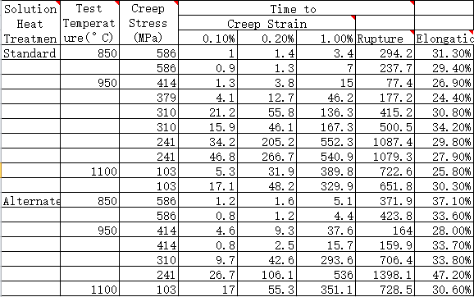
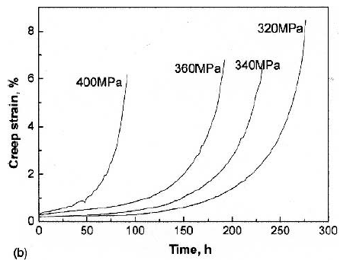
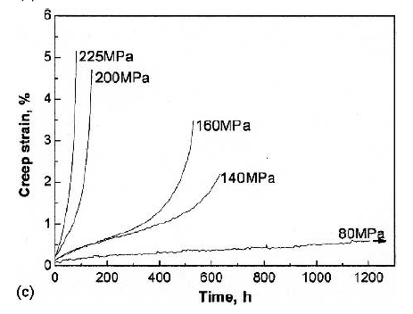
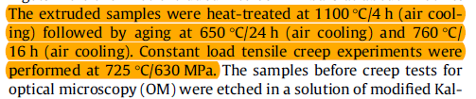
蠕变数据来源
外文文献
（39篇）
Web of science
Google学术
中文文献
（18篇）
百度学术
知网
专利
（21篇）
Google patent
文献中引用的专利
表格数据
图片数据
文本中的数据
Notes:
这里一共有57篇论文，包括外文39篇，中文文献18篇，但有的论文还有待筛查，可能会被删掉
要从这文献中提取三类数据
文献信息：数据的可溯源
表格数据：通过阅读文献内容可以筛选出可以训练的有关数据
图片信息：部分数据需通过描点得出，最后转换成表格数据
专利中有很多完整的信息

Slide 26
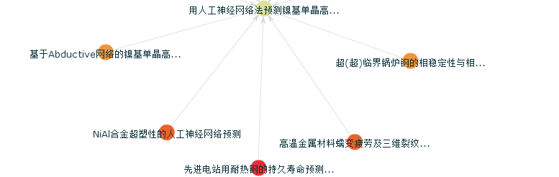
机器学习在蠕变方面的应用
来源一： google scholar+web of science+百度学术(包含各大数据库)
一级搜索：
“Creep”, “Ni-based”, ”Nickel-based”, ”hot deformation”
二级搜索：
“Predict” , “prediction”, ”neural network”, ”SVR”, ”Bayesian”,
”regression”, “Gaussian”,” cluster”, “decision tree”,”association Rule”，”deep learning”，”data mining”，”machine learning” ...
一级搜索：
还有遗漏的关键词么？
“蠕变”, “镍基”,”单晶高温合金”, “热变行为”
二级搜索：
“预测”,”神经网络”,”回归”,”高斯过程回归”,”贝叶斯回归”,”支持向量”, ”聚类”, “决策树”, ”关联规则”,”数据挖掘’’,”深度学习”...
来源二：论文之间的相互引证
Notes:
加一个提问？
机器学习的方法再加一些？

Slide 27
镍基单晶高温合金蠕变机器学习
学校名称 | 作者 | 机器学习方法 | 合金材料 | 取得的结果 | 发表 时间 | 期刊
北京航空材料研究所 | 桂忠楼 | 人工神经网络、多元回归 | 镍基单晶高温合金 | 在固定的工作条件下建立成分与蠕变寿命的神经网络的关系模型，并验证了在小样本、分散性大、多维度的条件下，神经网络预测的效果比传统的回归方法更加有意义。 | 1992 | China Academic Journal Electronic Publishing House
武汉大学 | 王春水 | BP神经网络 | 变形镍基高温合金 | 建立不同成分的镍基合金、不同温度、时间与应力和持久强度之间的关系模型，可以预测出在不同条件和不同条件下的持久强度。 | 2003 | 金属学报 vol.39 No.12Dec. 2003.1251-1254
武汉大学 | 李军伟 | 人工神经网络 | 镍基合金 | 利用人工神经网络建立数学模型，以部分成分、温度、应力和蠕变寿命作为输入，其它成分作为输出，以此可以设计出符合要求的合金成分。 | 2004 | 三峡大学学报 2004(26) 2
武汉大学 | 于洋洋 | BP神经网络 | 镍基合金 | 建立不同成分镍基变形合金在不同温度下, 外应力与蠕变断裂寿命之间关系模型,可以预测出蠕变断裂寿命并验证不同成分的对蠕变断裂寿命的影响程度。 | 2006 | 计算机应用技术特种铸造及有色合金2005年第25卷第2期

Slide 28
镍基单晶高温合金蠕变机器学习
学校名称 | 作者 | 机器学习方法 | 合金材料 | 取得的结果 | 发表 时间 | 期刊
中科院金属研究所 | Jiating Guo | 贝叶斯神经网络 | K44高温合金 | 利用神经网络预测了合金在添加少量的C、B、Hf元素后，合金的力学性能变化。其中考虑到了热处理的一些参数。 | 2006 | MaterialsTransactions, Vol. 47, No. 1 (2006) pp. 198 to 206
中科院金属研究所 | JiatingGuo | 人工神经网络 | 镍基高温合金 | 利用神经网络预测Hf含量对蠕变寿命的影响、并验证了添加了0.4%Hf的合金显微组织和蠕变寿命的关系。 | 2009 | Materials Science and Engineering A 527 (2010) 1548–1554
华东理工大学 | 周海滔 | 人工神经网络 | 镍基合金 | 预测不同成分镍基单晶高温合金在不同温度和应力下的寿命。 | 2009 | 机械工程材料第33卷第12期2009年
Cramson university | Vasisht | BP神经网络 | 镍基合金 | 建立不同成分镍基变形合金在不同温度下, 外应力与蠕变断裂寿命之间关系模型,可以预测出蠕变断裂寿命并验证不同成分的对蠕变断裂寿命的影响程度。 | 1999 | International Journal of Fatigue 21 (1999) 225–234

Slide 29
镍基单晶高温合金蠕变机器学习
学校名称 | 作者 | 机器学习方法 | 合金材料 | 取得的结果 | 发表 时间 | 期刊
日本某所 | T.Yamagata | 多元回归 | 镍基合金 | 通过分析来自二元相图的数据，建立γ和γ‘的相位计算方程，用于多元系合金的相计算中，以此建立了蠕变断裂寿命的方程，其中工作环境固定。 | 1988 | National Research Institute for Metals 2-3-12,
武汉大学 | 李军伟 | 人工神经网络 | 镍基高温合金 | 建立合金的成分、工作温度和应力与蠕变寿命之间的关系模型以此可以预测不同条件下合金的断裂寿命；通过在给定条件下，计算出了不同元素对合金寿命的影响程度。 | 2004 | 金属学报 Vol.40 No.3 Mar. 2004 pp.257-262
中南大学 | LinYongcheng | 深度置信网络 | 镍基合金 | 建立了深度置信网络模型用于预测高温合金的热变形行为。 | 2016 | The Natural Computing Applications Forum20 June 2016
Cramson university | Hidetoshi FUJll | 贝叶斯神经网络 | 镍基合金 | 通过利用大量的参数，建立了贝叶斯神经网络用于预测疲劳裂缝扩散的速率，研究出了各个输入属性与疲劳裂缝扩散速率的关系。 | 1999 | ISIJ International, Vol. 36(1996), NO. 11, pp. 1373-1 382

Slide 30
镍基单晶高温合金蠕变机器学习
学校名称 | 作者 | 机器学习方法 | 合金材料 | 取得的结果 | 发表 时间 | 期刊
Institute of Machinery and Materials | Y.S.Yoo | 贝叶斯神经网络 | 镍基合金 | 通过建立成分、温度和应力与蠕变断裂寿命的贝叶斯神经网络模型来预测合金的蠕变寿命，并通过实验发现元素Re与Cr对合金的影响最大。 | 2002 | Materials Science and Engineering A336 (2002) 22–29
Joining and Welding Research Institute | Hidetoshi FUJll | 贝叶斯神经网络 | 镍基高温合金 | 通过建立成分、温度、热处理等42个参数和蠕变断裂寿命的贝叶斯神经网络模型来预测合金的蠕变寿命。 | 1999 | J.Japan Inst.Metals Vol.63,No.7(1999),pp.905-911
Korea Institute of Machinery and Materials | Y.S.Yoo | 贝叶斯神经网络 | 镍基合金 | 这里建立的模型不仅仅适用于成分、温度和应力与蠕变寿命的关系，也可以预测屈服强度和极限拉伸强度。 | 2004 | TMS (The Minerals, Metals & Materials Society), 2004
Northeastern University | Xinggang Liu | RBF神经网络 | 镍基合金 | 通过建立成分、温度、热处理参数和冷却方式与蠕变断裂寿命的RBF模型预测蠕变寿命， 根据该模型，利用参数敏感性分析理论定量分析不同合金元素或组别对寿命的交互影响。 | 2012 | Advanced Materials Research Vols. 602-604 (2013) pp 584-589

Slide 31
机器学习在蠕变性能预测的研究
所有成分
成分、温度、
应力
成分、温度、应力、热处理参数、晶粒大小等
输入
多元线性回归
人工神经网络
神经网络、深度置信网络等
方法
总结：现有的机器学习在蠕变方面的应用，大部分是基于易获得影响蠕变的宏观因素数据，如成分、热处理等，缺少关于更微观的描述因子，因为它们都难以获得！
蠕变寿命
蠕变寿命
蠕变寿命、持久强度等
输出
少有研究、想法简单、准确率不高
准算法更优、确率提高、只考虑了宏观因素
算法多样化、考虑的因素更多
特点
时间
90年代之前
摸索阶段
1990~2006
发展阶段
2006年后
加速发展
Notes:
大部分的研究者只考虑成分、温度、应力和热参数最主要是因为没有可靠的数据来源，蠕变机器学习的发展更多的可以说是对这些残缺数据的处理不断加强完善！
有的实验者有自己试验的数据，所以考虑的因素更多。

Slide 32

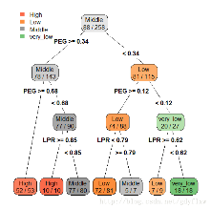
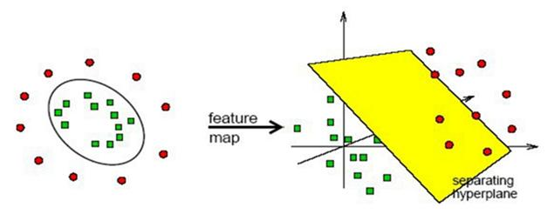
49篇文献与蠕变的初步结合
王院士团队工作
模型建立
理论计算
扩散
错配位错
不同组元
原子堆垛结构
超晶胞原子个数
...
晶格常数
晶格错配度
结合能
扩散系数
扩散激活能
空位形成能
原子迁移能
....
第一性原理计算（Dmol、EAM)
分子动力学方法
位错滑移
位错攀移
位错速率
裂纹扩展速率
裂尖形状
49篇文献数据
鲁老师团队工作
输入属性
①
力学性能
微观因素(难获得的)
晶格错配度
扩散系数
扩散激活能
γ’体积分数
…
unlabeled data
拉伸强度
剪切强度
延展性
脆性
②
蠕变数据
机器学习方法
宏观因素(易获得的)
决策树 SVR 神经网络 ...
输出属性
蠕变性能评价指标
蠕变断裂寿命
持久强度
持久塑形
...
基础性工作
给定不同成分
给定不同热处理
不同温度和应力
...
蠕变数据
③

Slide 33
存在的问题与对策
数据的质与量问题并存
如何进行数据整合和深度挖掘
蠕变数据的缺失性(1)、缺精度性(2)、数据来源的不稳定性(3)都会导致最后的结果出现一定的偏差。
蠕变数据的属性太少，亟需找到新的描述因子(需要结合第一性原理计算)。
建立蠕变的数据库难度较大，是否能找到专门的蠕变数据库。
49篇文献从原子层面和能量学角度(微观)，通过理论计算研究合金的占位与相分配、位错、扩散等因素对合金蠕变性能、力学性能的影响，但其中有些具体的影响因素无法进行进一步量化。
49篇文献中所给的方法无法进一步了解(vasp、第一性原理等)
若引入第一性原理，在计算的过程中，算出的结果和真实的数据会存在一定的偏差，所以需要专家经验的融入。
王院士49篇文献中大部分都是通过理论计算,都是基于理想情况下，而蠕变受到外界条件因素影响较大，因此49篇文献中的数据可能无法直接与蠕变数据结合。

Slide 34
内容索引
1.整体工作计划
2.目前工作
文献精读与数据采集
3.工作展望
算法研究与设计
平台建设

Slide 35
工作二：算法研究与实现
算法规范和算法库设计
基于主动学习的多层级交互式特征分析方法
基于集成学习的自适应混合式性能预测方法
基于规则抽取的可解释性方法

Slide 36
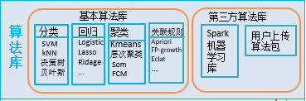

算法规范
命名标准化
注释规范化
编码统一化
包命名
类、编译单元命名
成员函数命名
字段、属性命名
局部变量命名
包的注释
类的注释
成员函数的注释
局部变量注释
成员函数参数注释
存储成员函数的标准
字段属性标准
类成分标准
局部变量标准
标准API
可读性
增强
可用性
增强
可完善性
增强

Slide 37
机器学习算法库
回归
多项式拟合
最小二乘法
分类
支持向量机
最邻近分类
聚类
K均值聚类
CLARANS聚类
优化
岭回归
Lasso回归
贝叶斯回归
Logistic回归
主成分回归
支持向量回归
最邻近回归
神经网络回归
...
贝叶斯分类
决策树分类
随机森林分类
神经网络分类
CURE聚类
DBSCAN聚类
BIRCH聚类
CLIQUE聚类
...
...
粒子群优化
蚁群算法
遗传算法
梯度下降法
牛顿多项式法
...
算法分类
算法库
算法jar包
算法类
算法接口说明

Slide 38
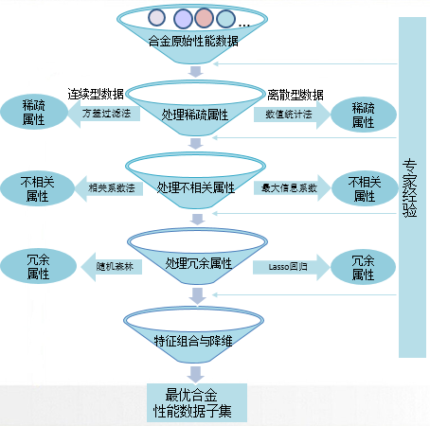
基于主动学习的多层级交互式特征分析算法
特征筛
数据集
结果
银行数据
1024维降到106维
Ge玻璃数据
7维降到3维
CATL数据
15维降到
11维
高温合金
数据
降维后的最优合金性能数据子集或降维后的其他数据子集
其他数据

Slide 39
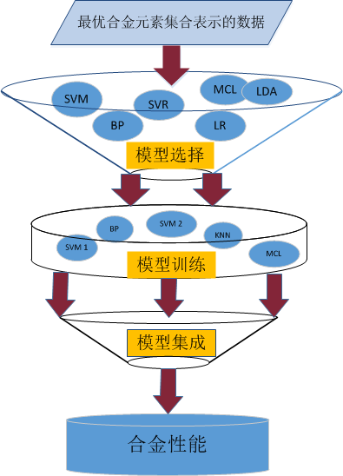
基于集成学习的自适应混合式性能预测方法
问题驱动的模型自动选择方法：根据不同的分析合金性能目标自适应地构造出多种学习器混合预测合金属性与合金性能关系。
基于目标最优的选择性模型集成方法：采用基于目标最优的选择性集成方法，完成最优模型对合金属性与性能关系预测。
Notes:
集成学习（Ensemble Learning）是指将有限个学习器通过不同集成策略共同处理同一个问题，使集成的模型具有更强的泛化能力,在机器学习领域已证明基于集成学习的预测优于单模型预测。因此，本课题将采用基于目标最优的选择性集成方法来构建单晶高温合金材料构效关系，“取长补短”，发挥各个算法的优势应对不同的数据类型，最终组合多个模型完成对性能的预测。本课题组的集成策略是对多个模型的组合优化，其主要思想是通过问题驱动自动选择最适合数据特点的模型，利用集成策略完成最优模型对合金数据的性能预测。在模型选择策略方面，机器学习方法按照问题类型不同，可以分为回归（Logistics、多元回归、支持向量机回归等）、分类（BP神经网络、支持向量机分类、贝叶斯网络等）、聚类（K-means、层次聚类等）等不同的学习方法。每一种学习方法各有特点、适合处理不同问题，如支持向量机适合处理小样本问题，神经网络适合处理非线性问题等，本团队拟使用在验证数据集上找到预测结果优的模型作为最终要集成的模型；在模型集成方面，通过对择优选择出的模型的预测结果进行加权投票或者取平均值。通过以上自适应得到的混合式集成学习模型，建立从成分到性能的预测模型以及高通量计算数据和反应实验数据内在规律的模型，对未知的非线性关系进行逼近，从而找到合金制备过程中成分、组织及性能的变化，可以对单晶高温合金制备过程的参数控制进行优化，以达到指导试验的目的。
现有的性能预测方法主要使用单一模型，泛化能力不强。集成学习是机器学习中常用的模型集成方法，可以提高预测精度与泛化能力，但在方法选择与结果集成策略上可解释性较弱。通过问题驱动自动选择最适合数据特点的模型，利用集成策略完成最优模型对合金数据的性能预测。

Slide 40

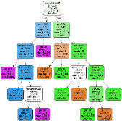
基于规则抽取的可解释性方法
合金类别1
合金类别2
……
合金性能1
合金性能2
......
合金性能和合金属性分析结果
领域专家
关系的学习与抽取
突破：采用面向结构和面向性能两种方法进行对基于集成学习的自适应混合式性能预测模型学习结果进行关系规则抽取
抽取合金属性与性能关系的模型
基于结构的搜索
基于性能的学习
合金属性与性能关系融合模型
合金性能与属性之间关系规则库
Notes:
使用基于集成学习的单晶高温合金性能预测方法对单晶高温合金进行预测分析，依旧存在机器学习方法的“黑箱”问题，即机器学习获取的知识不易被人理解。而规则提取是建立具有“黑箱性”机器学习系统解释机制的一种途径，其目的是将机器学习中隐含的知识以一种易于理解的方式表达，提高机器学习方法的可解释性。本课题将采用面向结构和面向性能两种方法进行对基于集成学习的自适应混合式性能预测模型学习结果进行规则抽取。采用基于结构的方法，将规则抽取视为一个搜索过程,把已训练好的神经网络/支持向量机等学习器的结构（网络结构、权重或者支持向量）映射成易于理解的if-then-else规则；采用基于性能的规则抽取方法，将学习器作为一个整体来处理,使得抽取出的规则在功能上对学习器有重现能力,也就是产生一组可以替代原学习器的规则。这里我们拟采用决策树方法如ID3/C4.5方法算法对学习器学习结构构建决策树，进而将决策树转换成易于理解的if-then-else规则。由于我们采用不同的学习方法从不同的角度对单晶高温合金材料的构效关系进行了建模，通过规则抽取方法必然产生各种不同的if-then-else规则。这些规则很可能存在冗余性、不一致性和不确定性。本课题将结合专家经验，采用模糊集等方法实现对规则的约简。

Slide 41
内容索引
1.整体工作计划
2.目前工作
文献精读与数据采集
3.工作展望
算法研究与设计
平台建设

Slide 42
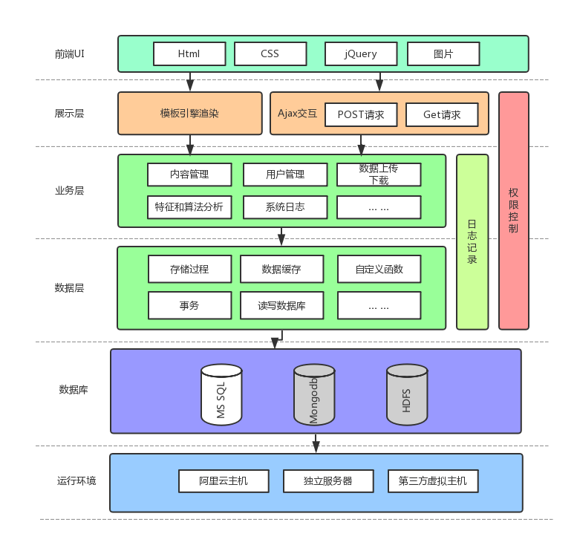
工作三：平台架构设计

Slide 43
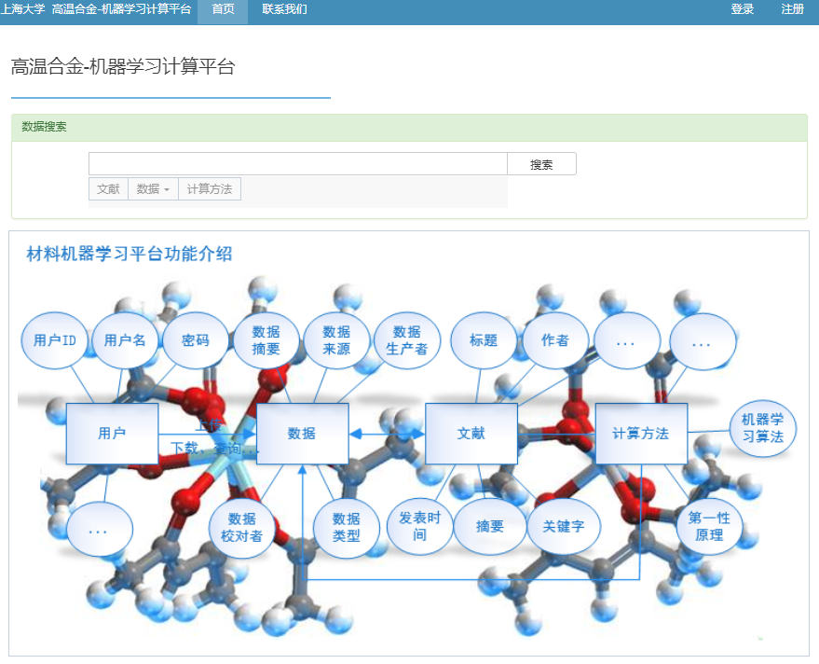
平台展示
平台首页

Slide 44
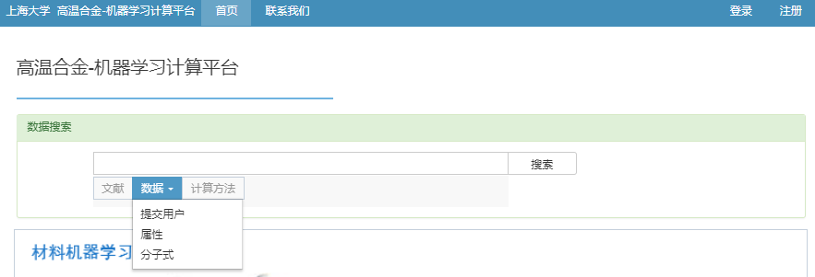
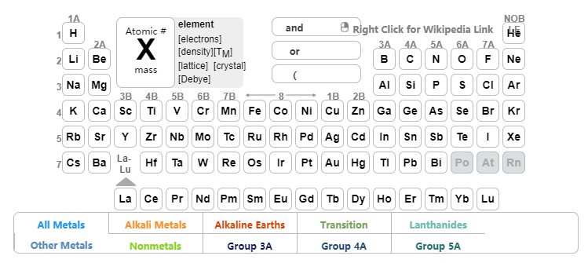
平台展示
首页数据搜索功能展示

Slide 45
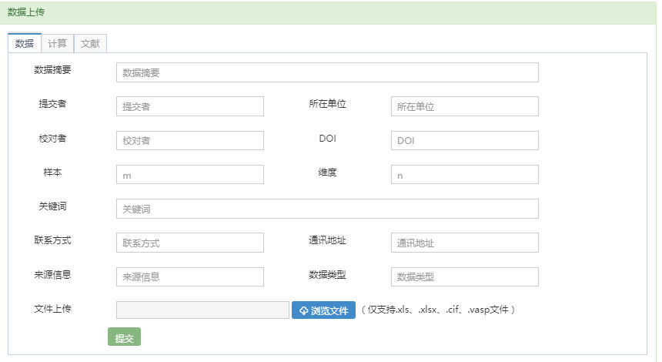
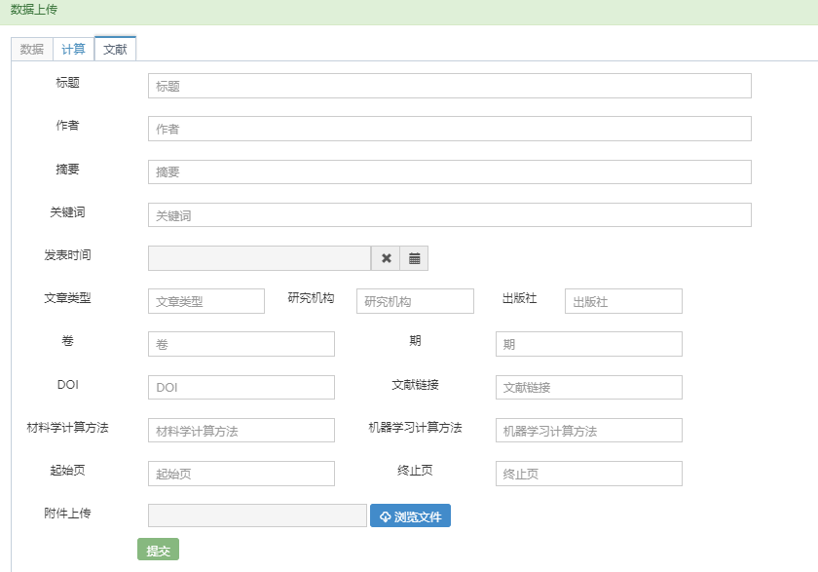
平台展示（数据上传）

Slide 46
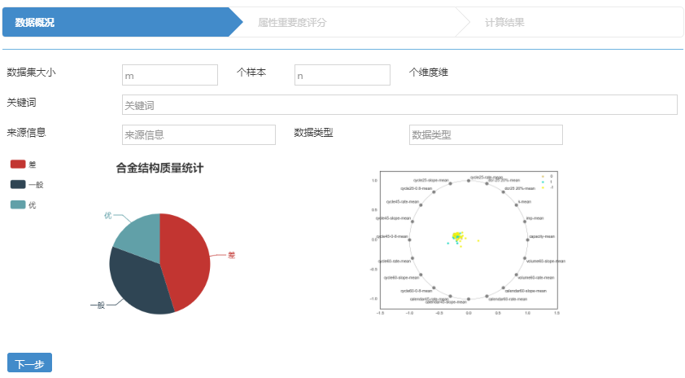
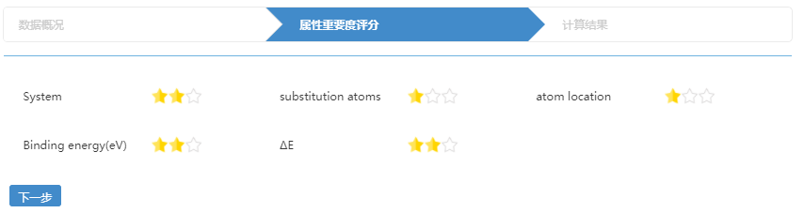
平台展示
基于主动学习的多层级交互式特征分析

Slide 47
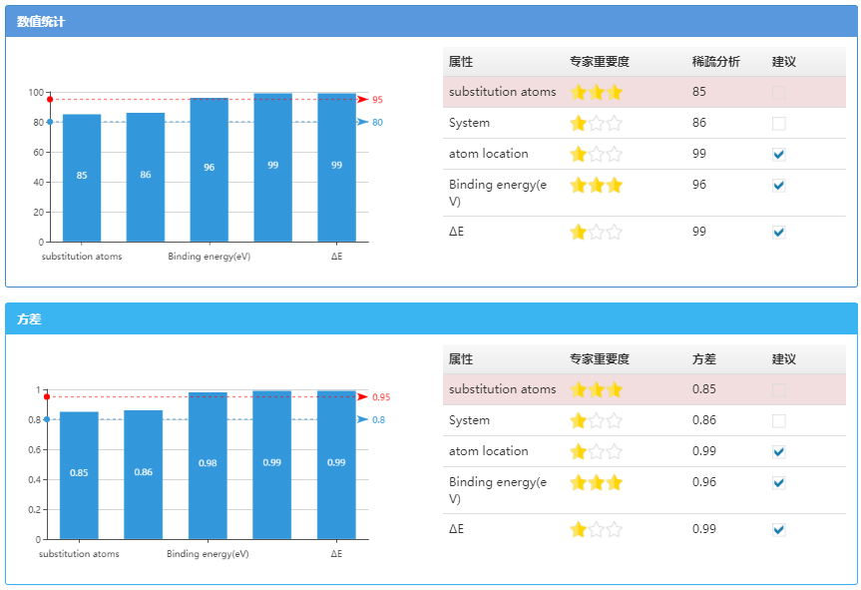
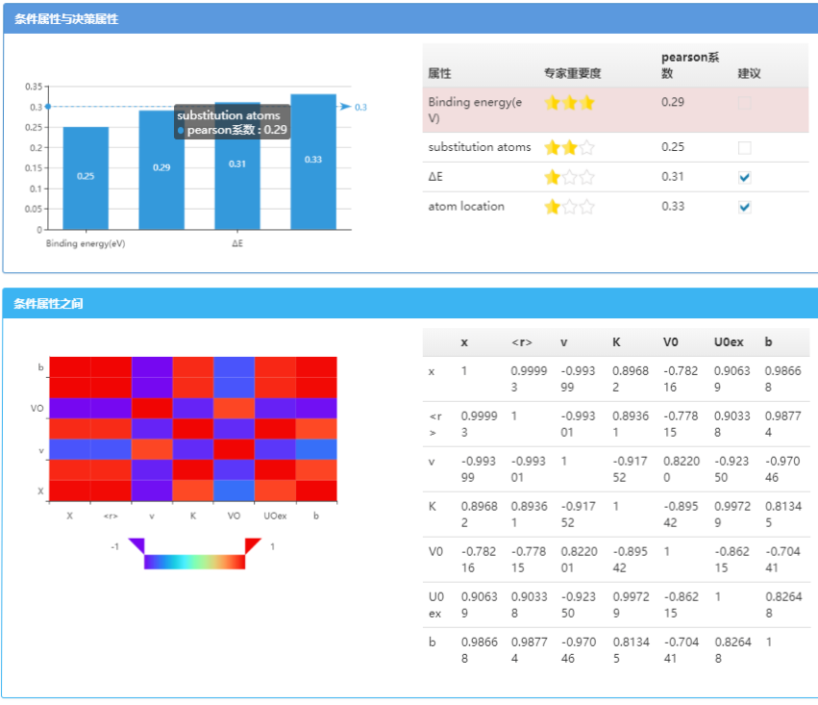
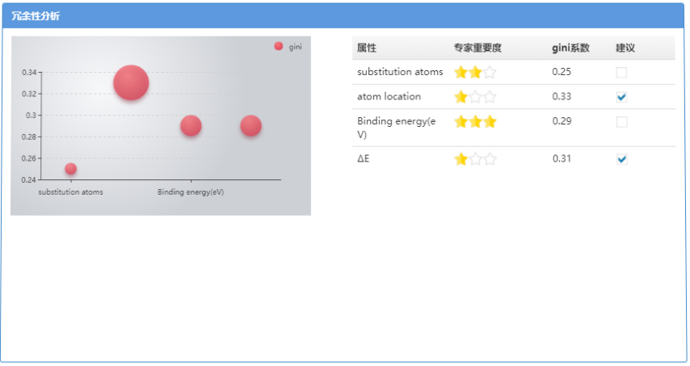
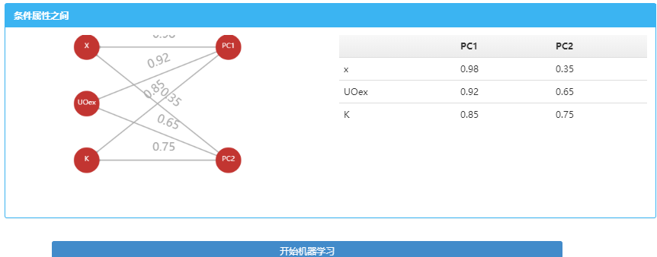
平台展示（特征筛结果展示）
稀疏性分析
相关性分析
冗余性分析
特征组合与降维

Slide 48
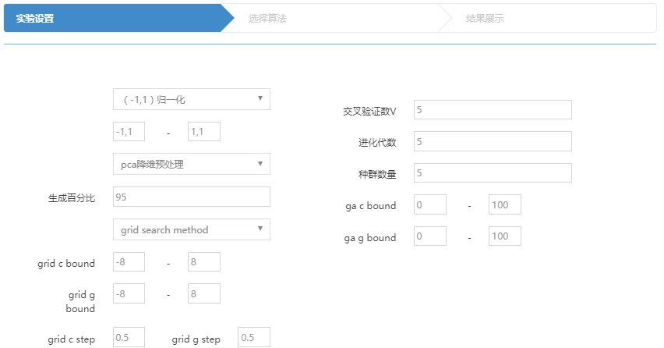
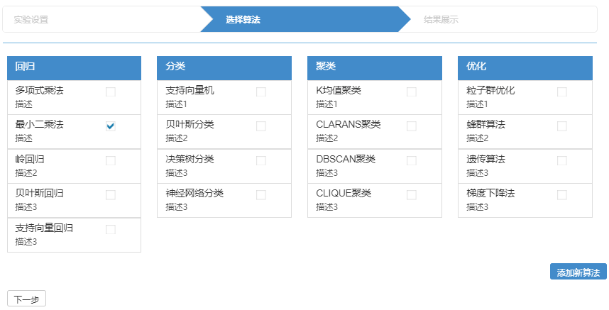
平台展示（算法分析）

Slide 49
内容索引
1.整体工作计划
2.目前工作
文献精读与数据采集
3.工作展望
算法研究与设计
平台建设

Slide 50
后期工作计划
数据
1、结合专家经验对已拥有的蠕变数据和高温合金数据进行适宜的处理(空缺值填补、合法值检查等);
2、加大蠕变文献搜索力度，进一步补充和完善蠕变数据;
蠕变与49篇文献的结合
1、进一步挖掘49篇文献中的知识，引入其中的计算方法计算出新的可用属性;
2、基于王院士49篇文献与其他相关文献的数据，建立自己的蠕变数据库;
算法和平台
1、机器学习中大部分常用算法基本已实现，之后将对算法集成化和并行化，提高算法的效率和预测准确率;
2、平台集成到张武老师的高通量并发计算平台中;

Slide 51
谢谢！

